Slide 1
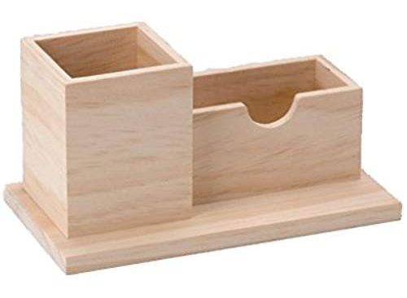
Етапи проєктної діяльності. Вимоги до проєктованого виробу. Деревина і її властивості. Добір та визначення кількості пиломатеріалів для виробу. Проєціювання на дві площини проєкції. Дотримання правил безпечної праці та організації робочого місця.
Трудове навчання
7 клас
Вчитель: Капуста В.М

Slide 2
Мета:
навчальна: ознайомити учнів з механічними та технологічними властивостями деревини, їх застосуванням, формувати поняття твердість, міцність, пружність, гігроскопічність, вологість та жолоблення під час висихання;
розвиваюча: розвиток образного мислення та творчої уяви, вмінь аналізувати, порівнювати, узагальнювати та робити висновки, вміння вибирати матеріал відповідно до призначення виробу;
формувати знання про проєціювання на дві площини , добір та визначення кількості пиломатеріалів для виробу;
виховна:виховувати почуття відповідальності щодо навколишнього середовища та вміння застосовувати одержанні знання на практиці.

Slide 3
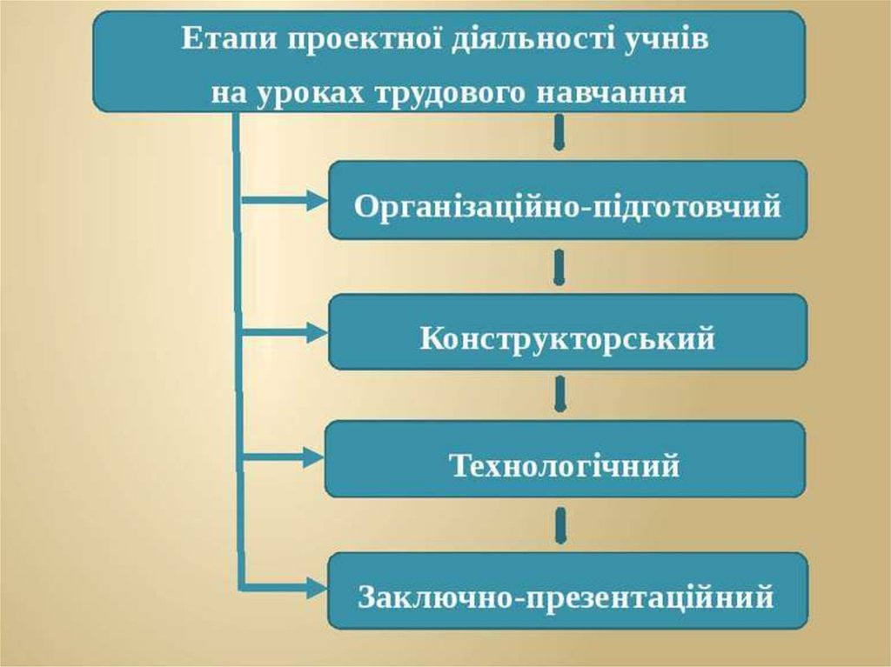
Етапи проєктування

Slide 4
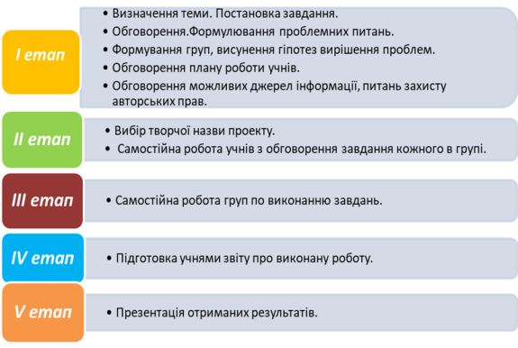

Slide 5
Механічні властивості
Деревина як конструкційний матеріал характеризується низкою властивостей.
Розрізняють механічні, технологічні та фізичні властивості деревини.
Механічні властивості деревини характеризують її здатність чинити опір дії зовнішніх сил.
До них належать: міцність, твердість, пружність.
Міцністю деревини називають її здатність витримувати величину найбільшого навантаження без руйнування. Міцність залежить від породи деревини, її щільності, вологості .
Твердість деревини - це її здатність чинити опір проникненню в неї інших твердих тіл. Спробуйте, наприклад, забити цвях у дубову дошку. Скоріш за все цвях зігнеться. А в заготовку з осики або липи він входить легко тому, що отримує менший опір. Розрізняють породи деревини тверді, середньої твердості, м’які.
Твердість різних порід деревини визначають за допомогою спеціального приладу
Пружність деревини – це її здатність відновлювати первинну форму після припинення дії зовнішніх сил. Ви, мабуть, бачили, як прогинаються лижі, коли спортсмен наїжджає на нерівну поверхню. Але коли нерівність залишається позаду, лижі знову набувають попередньої форми.

Slide 6
Технологічні властивості
До технологічних властивостей належать: розколюваність, здатність утримувати металеві кріплення, здатність до гнуття.
Розколюваність - це здатність деревини розщеплюватися вздовж волокон.
Здатність деревини утримувати металеві кріплення - важлива її властивість. Опір деревини витягуванню шурупів приблизно у 2 рази більший, ніж опір витягуванню цвяхів
Здатність деревини до гнуття використовується під час виготовлення багатьох виробів (меблів, сувенірів). Краще процесу вигинання піддаються дуб, ясен, бук, береза. У хвойних порід здатність до гнуття невисока. У вологої деревини ця здатність вища, ніж у сухої. Тому для згинання деревину пропарюють.

Slide 7
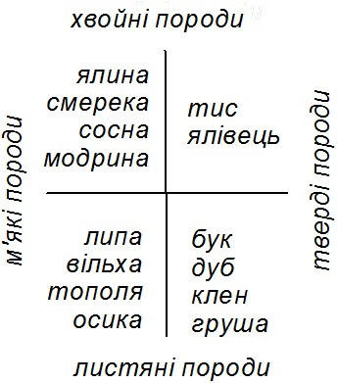
Фізичні властивості
До фізичних властивостей належать: зовнішній вигляд, запах, вологість і пов’язані з нею зміни (всихання, розбухання, розтріскування, короблення), щільність.
Зовнішній вигляд деревини визначається її кольором, блиском та текстурою. У молодих дерев деревина звичайно світліша, ніж у старих. Стійкий колір мають дуб, груша, біла акація, каштан.
Запаху деревині надають смоли, ефірні олії, дубильні та інші речовини, що є в ній. Характерний запах скипидару є у хвойних порід: сосни та ялини. Дуб має запах дубильних речовин.
Волога деревина швидко загниває. Тому її потрібно висушувати.

Slide 8
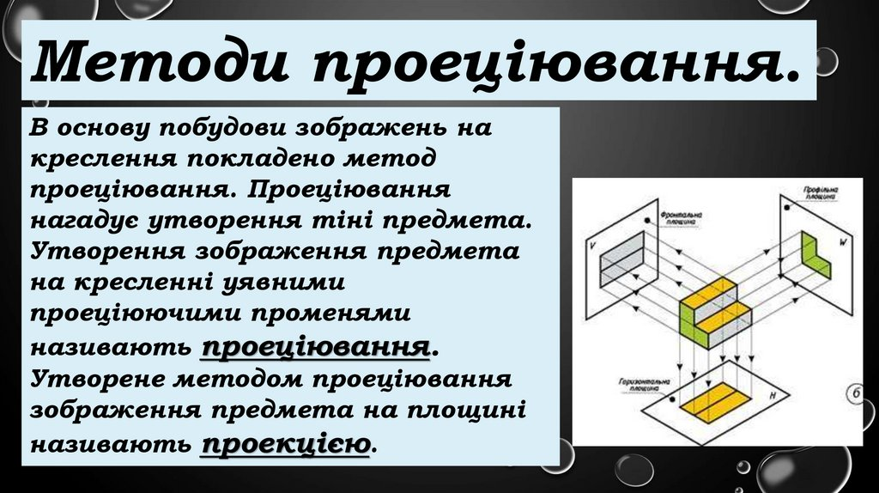

Slide 9
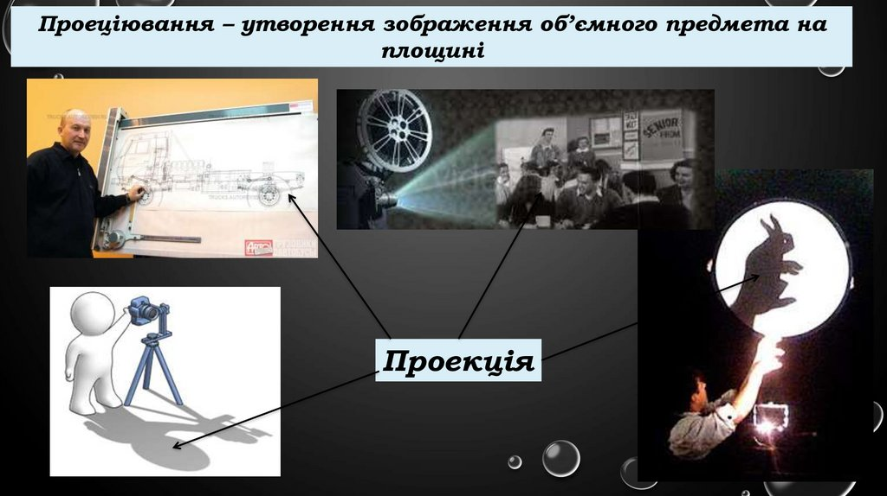

Slide 10
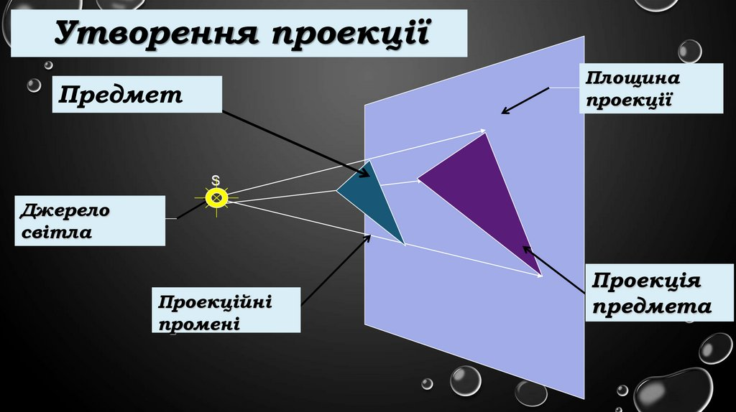

Slide 11
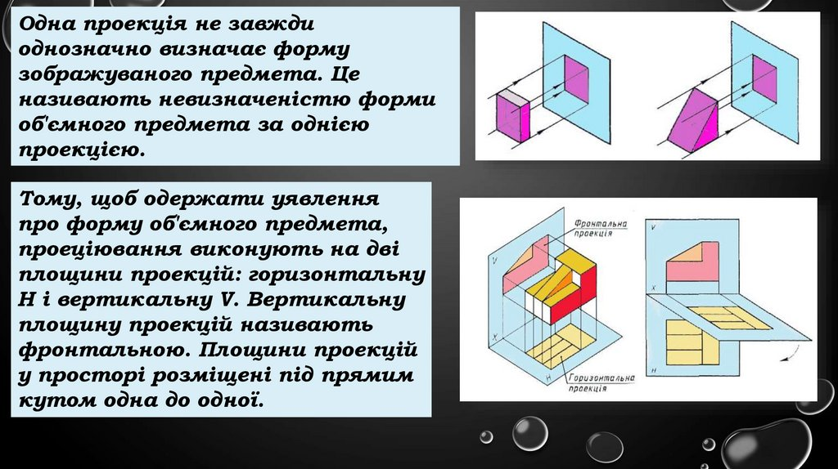

Slide 12
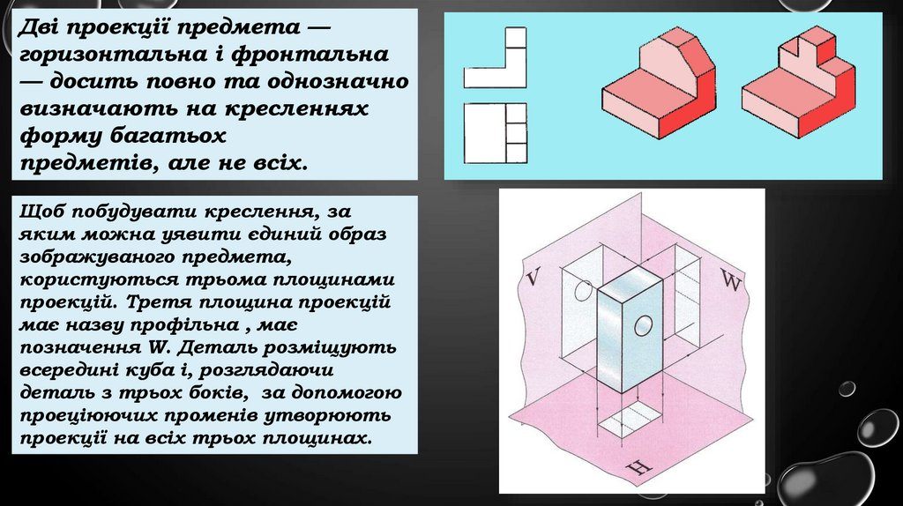

Slide 13
Домашня робота
Вивчити властивості деревини.
Опрацювати методи проєціювання (за матеріалом презентації).
Зворотній зв’язок: Human або ел. пошта valentinakapusta55@gmail.com

Slide 14
Використані ресурси
https://shareslide.ru/tehnologiya/prezentatsya-proektno-tehnologchna-dyalnst-uchnv-na

